Slide 1
Eszközök készítése Pythonnal 1.
Open source GIS
2023.04.12.
Bede-Fazekas Ákos

Slide 2
Kommunikáció a felhasználóval
a print() utasítás a Python-konzolra ír szöveget
a felhasználónak nem itt akarunk üzenni…
továbbá párhuzamos (többmagos) feldolgozás esetén nem megbízható
és nagyon lelassítja az eszközök futását (ha sokszor írunk a képernyőre)
három helyen érdemes kommunikálni
felugró információs sávban
eszközfuttatási naplóban
általános naplóban ("Üzenet napló panel", nem mutatom be)

Slide 3
Kommunikáció a felhasználóval – felugró információs sáv
iface.messageBar().pushMessage(title, text, level, duration)
title: cím
text: szöveg
level: visszajelzés jellege (szintje)
duration: -1 (alapértelmezett időtartam), 0 (végtelen), ≥1 (másodperc)
visszajelzés jellege (szintje) – felsoroló
egyszerű információ: 0/Qgis.MessageLevel.Info
figyelmeztetés: 1/Qgis.MessageLevel.Warning
hiba: 2/Qgis.MessageLevel.Critical
siker: 3/Qgis.MessageLevel.Success
DEMO 1

Slide 4
Kommunikáció a felhasználóval – felugró információs sáv
van négy alternatív függvény is
.pushInfo(title, message)
.pushWarning(title, message)
.pushCritical(title, message)
.pushSuccess(title, message)
ezek mind az alapértelmezett ideig láttatják az üzenetet
ezen túl még egyéb dolgokat is rakhatunk az információs sávba
pl. gombot, folyamatjelzőt
nem mutatom be
részletek: https://docs.qgis.org/3.22/en/docs/pyqgis_developer_cookbook/communicating.html#showing-messages-the-qgsmessagebar-class

Slide 5
Kommunikáció a felhasználóval – felugró információs sáv
üzenetek törlése (információs sáv bezárása)
.clearWidgets()
ablak frissítése
evvel kényszerítjük az üzenetek azonnali megjelenítését
ha egy nagyobb függvényt/blokkot futtatunk, akkor amúgy lehet, hogy csak a végén jelennek meg az üzenetek
iface.mainWindow().repaint()
várakoztatás
import time
time.sleep(másodpercek)
DEMO 2

Slide 6
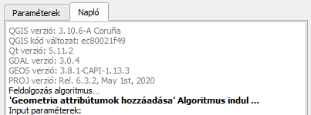
Kommunikáció a felhasználóval – eszközfuttatási napló
feedback.pushVersionInfo()
a QGIS/GDAL/PROJ stb. aktuális verzióját képernyőre írja
jellemzően az eszközhívások elején látjuk az eredményét
feedback.pushInfo(info)
információt, szöveges tájékoztatást ad
pl. "A kiválasztás sikeresen megtörtént.", "Az algoritmus elindult."

Slide 7
Kommunikáció a felhasználóval – eszközfuttatási napló
feedback.pushWarning(warning)
figyelmeztetést dob
pl. "A bemeneti réteg egy geometriát sem tartalmazott, ezért az átvetítést kihagytuk."
feedback.reportError(error, fatalError = False)
hibát dob
pl. "Nem találom a bemeneti fájlt."
fatalError = True esetben az algoritmus futása megszakad (False esetben folytatódik)
ezeket nem a Python-konzolból hívjuk meg
hanem a saját szkripteszközünkből
ezért később próbáljuk ki

Slide 8
Feladat
töltsd be a time nevű modult
kapd el egy rétegváltozóba a "kozeptajak" nevű réteget
vizsgáld meg, hogy hány elem van rajta kijelölve
ha egy sincs,
akkor a felugró információs sávban 2 másodpercig jelenítsél meg egy hibaüzenetet
ha van rajta kijelölés,
akkor szüntesd meg a kijelölést,
majd végtelen időre jeleníts meg üzenetet a sikeres műveletről, és frissítsd az ablakot,
a time modul megfelelő függvényét használva várakozz 2 másodpercet
és zárd be a felugró információs sávot
ellenőrzésképpen futtasd a kódot úgy is, hogy van kijelölés, és úgy is, hogy nincs

Slide 9
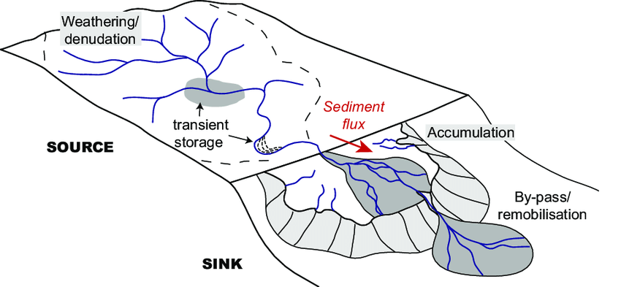
Eszközök típusa és metódusai
eszköz: osztály
a QgsProcessingAlgorithm nevű osztály gyerekei (leszármazottai)
a szülő osztálynak sok metódusa van
új eszköz készítésekor ezeket felülírhatjuk
más metódusokat csak meghívunk
csak meghívott metódusok
.createInstance(): létrehozza az eszközt
.addParameter(): hozzáad egy bemeneti (source) vagy kimeneti (sink) paramétert
.parameterAsSource(): elkapja a bemeneti paramétert
.parameterAsSink(): létrehozza a kimeneti paramétert (és az azonosítóját)

Slide 10
Eszközök típusa és metódusai
eszközök legfontosabb, felülírandó metódusai (némelyikkel már találkoztunk)
.id(): azonosító
.displayName(): teljes megjelenő név (nyelvfüggő)
.name(): rövid angol név
.groupId(): az eszközt tartalmazó csoport azonosítója (rövid angol név)
.group(): az eszközt tartalmazó csoport teljes megjelenő neve (nyelvfüggő)
.shortHelpString(): rövid leírás (nyelvfüggő)
néhány olyan metódus is van, amit majd felül fogunk írni, de közvetlenül sosem hívjuk meg
.initAlgorithm(): az eszközt inicializálja, rögzíti a bemeneti és kimeneti paramétereket
.processAlgorithm(): végrehajtja az eszköz belső lépéseit

Slide 11
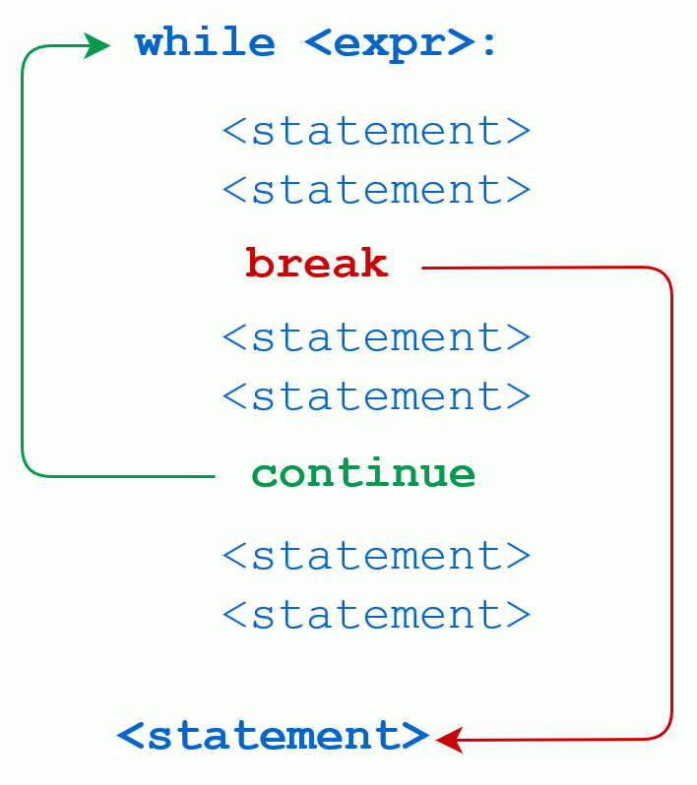
Eszközök típusa és metódusai
DEMO 3
végiglépkedünk az összes eszközön, kiválasztjuk a centroidképzést
két verzió: for+break vs. while
megnézzük az eszköz metódusait
a break és continue olyan utasítások, amelyek használatát nem javaslom
viszont hamarosan újra találkozunk velük, ezért bemutatom
break: idő előtt megszakítja a ciklust
continue: idő előtt lépteti a ciklust

Slide 12
Osztályok
osztályok létrehozása:
class név(szülő_neve):
osztály_törzse
osztály törzsében mindenféle utasítások lehetnek
de jellemzően függvényeket definiálunk
ezek lesznek az osztály metódusai
self kulcsszó
magára az osztályra (pontosabban a példányra) mutat
az osztályon belüli változókat (attribútumokat/mezőket) és függvényeket (metódusokat) a self.változónév és self.függvénynév() módon érhetjük el
a metódusok első (rejtett) paramétere mindig a self

Slide 13
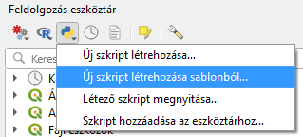
Eszköz készítése
Feldolgozás > Eszköztár > Szkriptek
Új szkript létrehozása…: üres szerkesztőablak
Új szkript létrehozása sablonból…: szerkesztőablak egy eszköz torzójával
Létező szkript megnyitása…: szerkesztőablakba betöltünk egy .py-fájlt
Szkript hozzáadása az eszköztárhoz…: szerkesztés nélkül, egy már kész .py-fájlt adunk az eszköztárhoz
mi sablonból fogunk dolgozni
QGIS vs. ArcGIS
ArcGIS: Toolbox (varázsló) és Python Toolbox (programozós)
QGIS a Python Toolboxhoz hasonlít
paramétereket, nevet, mindent Pythonból adunk meg
ez kicsit körülményesebb, mint a kattintgatós ArcGIS-es varázsló

Slide 14
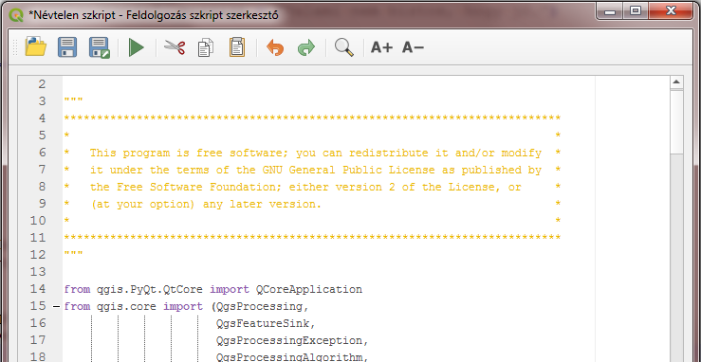
Eszköz készítése
szerkesztőablak
"Feldolgozás szkript szerkesztő"
néhány gomb csupán (megnyitás, mentés, futtatás stb.)
automatikus kiegészítés (hasznos)

Slide 15
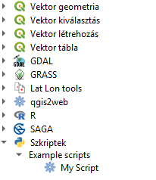
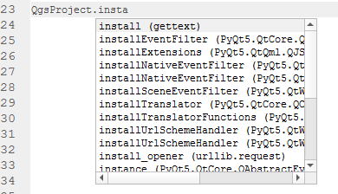
Eszköz készítése
főbb lépések
szerkesztőbe betöltjük a szkriptet vagy létrehozzuk a semmiből/sablonból
mentjük .py-fájlként (alapértelmezett mappába mentés → rögtön hozzáadódik)
futtatással ellenőrizzük
ha jól működik, akkor hozzáadjuk az eszköztárhoz (Szkriptek blokk megjelenik)
később is szerkeszthetjük (jobb klikk > Szkript szerkesztése…)
DEMO 4
új szkript sablonból
automatikus kiegészítés kipróbálása
mentés .py-fájlként, ellenőrzés
hozzáadás eszköztárhoz
utólagos szerkesztés

Slide 16
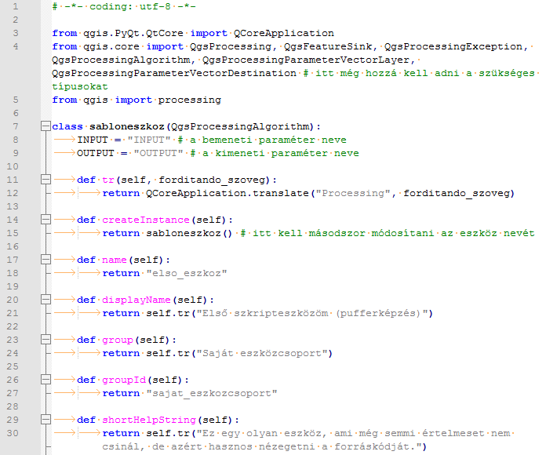
Eszköz felépítése
DEMO 5: eszkozsablon.py
első sor: információ a karakterkódolásról (UTF-8) megjegyzésként
modulok importálása
class eszköznév(QgsProcessingAlgorithm):
bemeneti és kimeneti paraméterek nevének rögzítése "konstansként"
mindenféle kis metódusok definíciója
a nyelvfüggetlenek egyszerűen egy szöveget adnak vissza
a nyelvfüggők pedig a self.tr(szöveg) értékét adják vissza

Slide 17
Eszköz felépítése
DEMO 5: eszkozsablon.py
első sor: információ a karakterkódolásról (UTF-8) megjegyzésként
modulok importálása
class eszköznév(QgsProcessingAlgorithm):
bemeneti és kimeneti paraméterek nevének rögzítése "konstansként"
mindenféle kis metódusok definíciója
a nyelvfüggetlenek egyszerűen egy szöveget adnak vissza
a nyelvfüggők pedig a self.tr(szöveg) értékét adják vissza

Slide 18
Eszköz felépítése
DEMO 5: eszkozsablon.py
első sor: információ a karakterkódolásról (UTF-8) megjegyzésként
modulok importálása
class eszköznév(QgsProcessingAlgorithm):
bemeneti és kimeneti paraméterek nevének rögzítése "konstansként"
mindenféle kis metódusok definíciója
a nyelvfüggetlenek egyszerűen egy szöveget adnak vissza
a nyelvfüggők pedig a self.tr(szöveg) értékét adják vissza

Slide 19
Eszköz felépítése
DEMO 5: eszkozsablon.py
első sor: információ a karakterkódolásról (UTF-8) megjegyzésként
modulok importálása
class eszköznév(QgsProcessingAlgorithm):
bemeneti és kimeneti paraméterek nevének rögzítése "konstansként"
mindenféle kis metódusok definíciója
a nyelvfüggetlenek egyszerűen egy szöveget adnak vissza
a nyelvfüggők pedig a self.tr(szöveg) értékét adják vissza

Slide 20
Eszköz felépítése
DEMO 5: eszkozsablon.py
első sor: információ a karakterkódolásról (UTF-8) megjegyzésként
modulok importálása
class eszköznév(QgsProcessingAlgorithm):
bemeneti és kimeneti paraméterek nevének rögzítése "konstansként"
mindenféle kis metódusok definíciója
a nyelvfüggetlenek egyszerűen egy szöveget adnak vissza
a nyelvfüggők pedig a self.tr(szöveg) értékét adják vissza

Slide 21
Eszköz felépítése
DEMO 5: eszkozsablon.py
első sor: információ a karakterkódolásról (UTF-8) megjegyzésként
modulok importálása
class eszköznév(QgsProcessingAlgorithm):
bemeneti és kimeneti paraméterek nevének rögzítése "konstansként"
mindenféle kis metódusok definíciója
a nyelvfüggetlenek egyszerűen egy szöveget adnak vissza
a nyelvfüggők pedig a self.tr(szöveg) értékét adják vissza

Slide 22
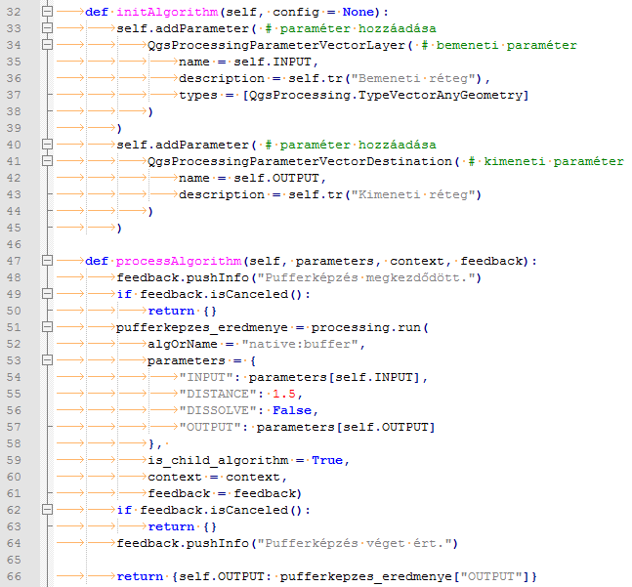
Eszköz felépítése
initAlgorithm() metódus definíciója
bemeneti paraméter(ek) meghatározása
kimeneti paraméter(ek) meghatározása
processAlgorithm() metódus definíciója
az eszköz lényege: utasítások sorozata, ami elvégzi a feladatot
itt üzenünk a felhasználónak
figyeljük, hogy nem mégsézte-e le a felhasználó
kimeneti paraméter visszaadása

Slide 23
Eszköz felépítése
initAlgorithm() metódus definíciója
bemeneti paraméter(ek) meghatározása
kimeneti paraméter(ek) meghatározása
processAlgorithm() metódus definíciója
az eszköz lényege: utasítások sorozata, ami elvégzi a feladatot
itt üzenünk a felhasználónak
figyeljük, hogy nem mégsézte-e le a felhasználó
kimeneti paraméter visszaadása

Slide 24
Eszköz felépítése
initAlgorithm() metódus definíciója
bemeneti paraméter(ek) meghatározása
kimeneti paraméter(ek) meghatározása
processAlgorithm() metódus definíciója
az eszköz lényege: utasítások sorozata, ami elvégzi a feladatot
itt üzenünk a felhasználónak
figyeljük, hogy nem mégsézte-e le a felhasználó
kimeneti paraméter visszaadása

Slide 25
Eszköz felépítése
initAlgorithm() metódus definíciója
bemeneti paraméter(ek) meghatározása
kimeneti paraméter(ek) meghatározása
processAlgorithm() metódus definíciója
az eszköz lényege: utasítások sorozata, ami elvégzi a feladatot
itt üzenünk a felhasználónak
figyeljük, hogy nem mégsézte-e le a felhasználó
kimeneti paraméter visszaadása

Slide 26
Eszköz felépítése
initAlgorithm() metódus definíciója
bemeneti paraméter(ek) meghatározása
kimeneti paraméter(ek) meghatározása
processAlgorithm() metódus definíciója
az eszköz lényege: utasítások sorozata, ami elvégzi a feladatot
itt üzenünk a felhasználónak
figyeljük, hogy nem mégsézte-e le a felhasználó
kimeneti paraméter visszaadása

Slide 27
Eszköz felépítése
initAlgorithm() metódus definíciója
bemeneti paraméter(ek) meghatározása
kimeneti paraméter(ek) meghatározása
processAlgorithm() metódus definíciója
az eszköz lényege: utasítások sorozata, ami elvégzi a feladatot
itt üzenünk a felhasználónak
figyeljük, hogy nem mégsézte-e le a felhasználó
kimeneti paraméter visszaadása

Slide 28
Gyerekeszközök hívása
a saját eszközünkben meghívhatunk más eszközöket
mindig a processing.run()-t használjuk a processing.runAndLoadResults() helyett!
ne szemeteljük tele a felhasználó projektjét!
három eddig nem használt paramétert meg kell adni
is_child_algorithm = True, context = context, feedback = feedback
ezekkel biztosítjuk, hogy
a gyerekeszközök hozzáférnek a változókhoz,
az üzeneteik eljutnak a felhasználóhoz, illetve hogy
megszakíthatóak maradnak

Slide 29
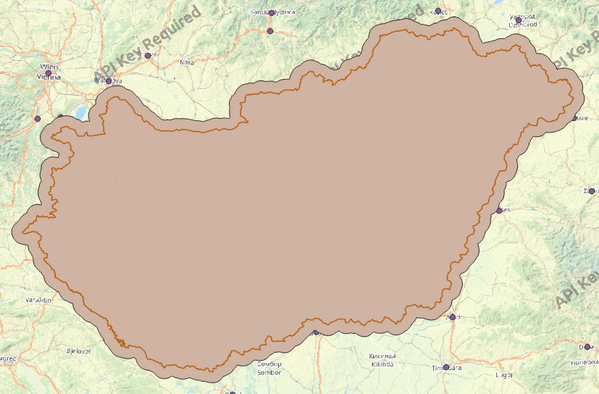
Eszköz felépítése
DEMO 6
eszkozsablon.py értelmezése
hozzáadás az eszköztárhoz
futtatás

Slide 30
Paraméterek hozzáadása
bármilyen (bemeneti/kimeneti) paraméter hozzáadása
self.addParameter(parameterDefinition)
bemeneti paraméter leírása
QgsProcessingParameterBoolean(name, description, defaultValue)
QgsProcessingParameterNumber(name, description, defaultValue)
QgsProcessingParameterDistance(name, description, defaultValue)
QgsProcessingParameterFile(name, description, extension, defaultValue)
QgsProcessingParameterRasterLayer(name, description, defaultValue)
QgsProcessingParameterVectorLayer(name, description, defaultValue, types)
QgsProcessingParameterFeatureSource(name, description, defaultValue, types)
QgsProcessingParameterField(name, description, defaultValue, parentLayerParameterName, type)

Slide 31
Paraméterek hozzáadása
a név (name) self.INPUT, self.OUTPUT stb.
egyezményesen a legfőbb bemeneti paraméter neve "INPUT", a legfőbb kimeneti paraméteré pedig "OUTPUT"
de persze ettől el lehet térni, ha nagyon muszáj
a leírás (description) nyelvfüggő, ezért nem egyszerűen szövegként adjuk meg
hanem a self.tr() metódussal
a típusra szűkítés általában elhagyható (alapértelmezett: bármilyen típus)
types: lehetséges típusok listája (pl. [QgsProcessing.TypeVectorPoint])
type: egy érték (pl. QgsProcessingParameterField.Numeric)
parentLayerParameterName: melyik adatsor mezőit kínálja fel?
defaultValue: lehet alapértelmezett értéket is adni a paramétereknek

Slide 32
Paraméterek hozzáadása
kimeneti paraméter leírása
QgsProcessingParameterRasterDestination(name, description, defaultValue)
QgsProcessingParameterVectorDestination(name, description, defaultValue, type)
QgsProcessingParameterFeatureSink(name, description, defaultValue, type)
QgsProcessingParameterFeatureSource() + QgsProcessingParameterFeatureSink()
ezeket akkor használjuk, ha nem egy az egyben szeretnénk a réteget felhasználni, hanem az elemeire szükségünk van
mi most nem próbáljuk ki
de a QGIS sablonjában találkozunk vele

Slide 33
Típusok QGIS-ben
legfőbb adattípusok:
QgsProcessing.TypeVectorPoint
QgsProcessing.TypeVectorLine
QgsProcessing.TypeVectorPolygon
QgsProcessing.TypeVectorAnyGeometry
QgsProcessing.TypeRaster
QgsProcessing.TypeFile
legfőbb mezőtípusok:
QgsProcessingParameterField.Any
QgsProcessingParameterField.Numeric
QgsProcessingParameterField.String
QgsProcessingParameterField.DateTime

Slide 34
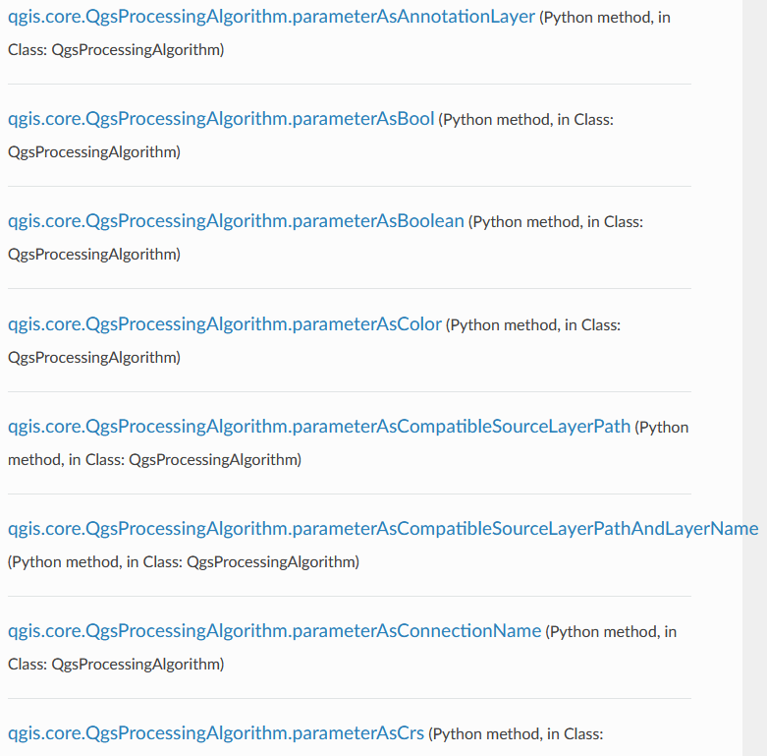
Paraméterek elkapása
néha szükséges lehet a paramétereket elkapni
ha nem közvetlenül egy gyerekeszközön belül használjuk fel
hanem számolni/dolgozni szeretnénk vele
paramétert elkapó/átalakító függvények
self.parameterAsSource()
self.parameterAsSink()
self.parameterAsString()
self.parameterAsDouble()
stb.
teljes lista
https://qgis.org/pyqgis/3.22/search.html?q=QgsProcessingAlgorithm.parameterAs&check_keywords=yes&area=default#

Slide 35
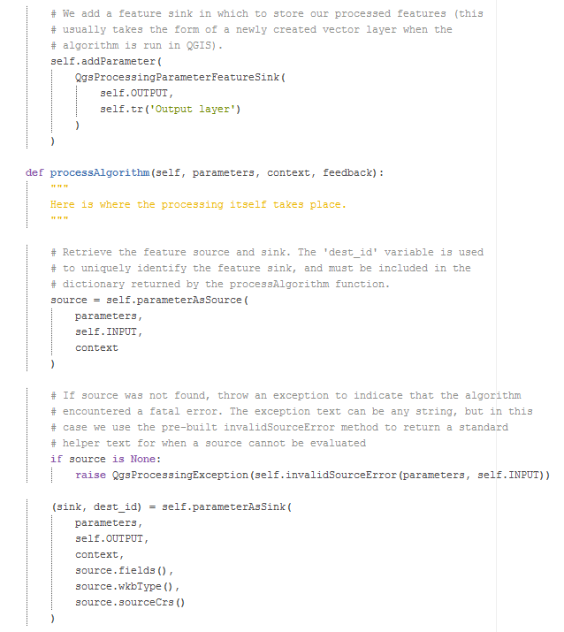
Eszköz felépítése
DEMO 7: QGIS sablonjának értelmezése
kiírja a bemenet vetületét
ha hiányzik a kimenet, hibát dob
a bemenetből a kimenetbe egyesével átmásolja az elemeket
közben frissíti a folyamatjelzőt
puffert is készítene (ha hagynánk)
visszaadja a kimenetet szótárelemként

Slide 36
Eszköz módosítása sablonból
név megváltoztatása két helyen
class kulcsszó után
és createInstance() törzsében
a name(), displayName(), groupId(), group() és shortHelpString() metódusok visszatérési értékének módosítása
további paraméterek hozzáadása az initAlgorithm() törzsén belül
a használt típusokat a szkript elején importáljuk!
illetve adjuk hozzá "konstansként" – könnyen megtalálhatóak így a paraméternevek
eszköz működésének módosítása a processAlgorithm() törzsén belül
figyeljünk a felhasználó rendszeres tájékoztatására és a megszakíthatóságra!
néha a visszatérési értéket is módosítani/bővíteni kell

Slide 37
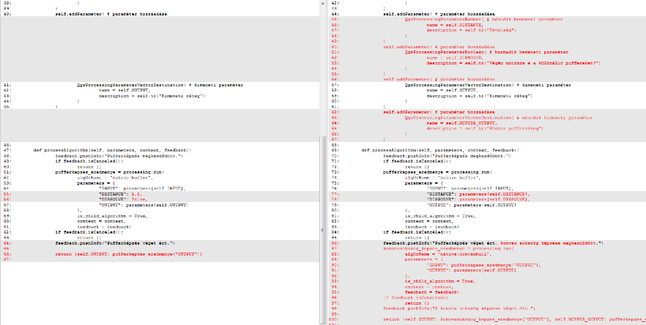
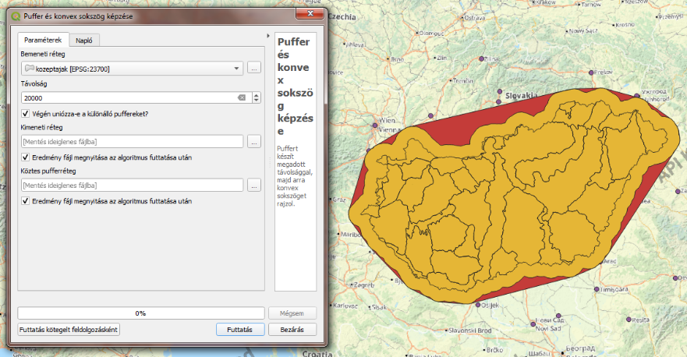
Eszköz módosítása sablonból
DEMO 8 – pufferre_konvex_sokszog.py
összevetés az eszkozsablon.py-jal
hozzáadás az eszköztárhoz
futtatás
eltérések:
bővítettük két bemeneti (távolság, logikai) és egy kimeneti (vektorréteg) paraméterrel
a logikai paraméternek alapértelmezett értéket adtunk
korlátoztuk a bemeneti paraméter típusát
bővítettük a funkcionalitást konvex sokszög képzésével

Slide 38
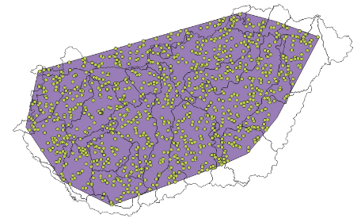
Feladat
kiindulva az eszkozsablon.py fájlból készíts egy szkripteszközt, amely
egy bemeneti poligonos vektorréteg elemeinek képezi a centroidjait;
egy bemeneti logikai érték segítségével a felhasználó eldöntheti, hogy a többelemű entitásokra közös vagy különálló centroidok készüljenek;
a centroidokat összevonja egy darab többelemű entitássá (native:dissolve vagy native:collect);
képezi a legkisebb befoglaló sokszöget;
és a felhasználó által megadott számú (alapértelmezetten 1000) véletlen pontot generál benne (qgis:randompointsinsidepolygons), minimális távolság nélkül
fő kimenetként véletlen pontokat, és további kimenetként a konvex sokszöget adjad vissza
a felhasználót tájékoztasd a futás állásáról, és biztosítsd a megszakíthatóságot
mentsd más néven a szkriptet, add hozzá az eszköztárhoz, és próbáld ki mintaadaton

Slide 39
Beadandó feladat ismertetése
már neki lehet kezdeni (minden fontos elhangzott)
határidők (javítási lehetőség vagy lemondás róla)
leadandó fájlok csomagolva: Python-kód, leírás, mintafájlok, projektfájl
cél 1: szkripteszköz készítése
az eszköz bármit csinálhat, csak legyen meggyőző indoklás, hogy miért jó
feleljen meg a minimumfeltételeknek (paraméterek száma, típusa, alapértelmezett érték, felhasználó tájékoztatása, megszakíthatóság stb.)
cél 2: szkripteszköz leírása
problémafelvetés
paraméterek táblázata és működés kellően részletes leírása
példahívások (processing.run()-os Python-utasítás) és fejlesztési lehetőségek

Slide 40
Köszönöm a figyelmet!
kérdések?

